Slide 1
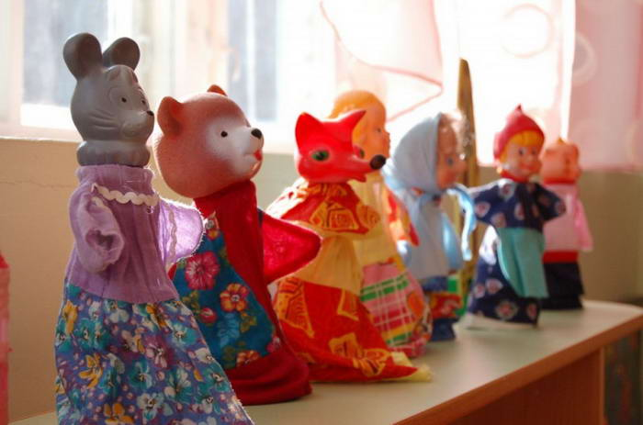
Эффективное средство развития связной речи-театрализованная игровая деятельность.

Slide 2
Развитие связной речи является центральной задачей речевого воспитания детей. Это обусловлено, прежде всего, ее социальной значимостью и ролью в формировании личности. Именно в связной речи реализуется основная, коммуникативная функция языка и речи.
Театральная деятельность очень важна в развитии речи детей. Она позволяет решать многие педагогические задачи, касающиеся формирования выразительности речи ребёнка, интеллектуального художественно-эстетического воспитания. Она неисчерпаемый источник развития чувств, переживаний и эмоциональных открытий, способ приобщения к духовному богатству.

Slide 3
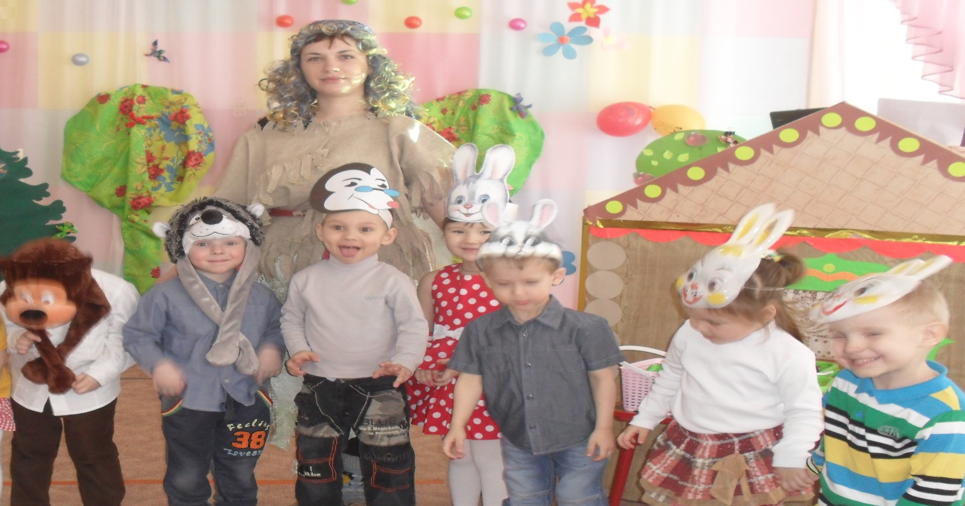
Театрально-игровая деятельность обогащает детей новыми впечатлениями, знаниями, умениями, развивает интерес к литературе, активизирует словарь, связную речь, мышление, способствует нравственно-эстетическому воспитанию каждого ребенка.

Slide 4
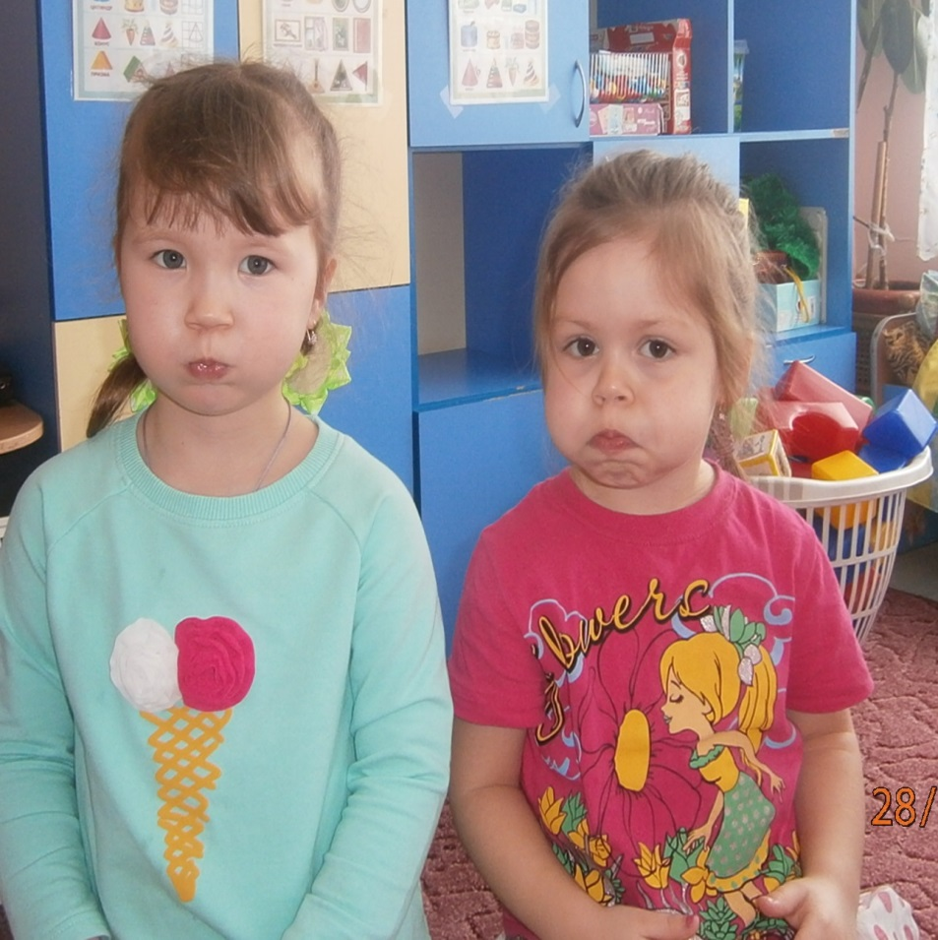
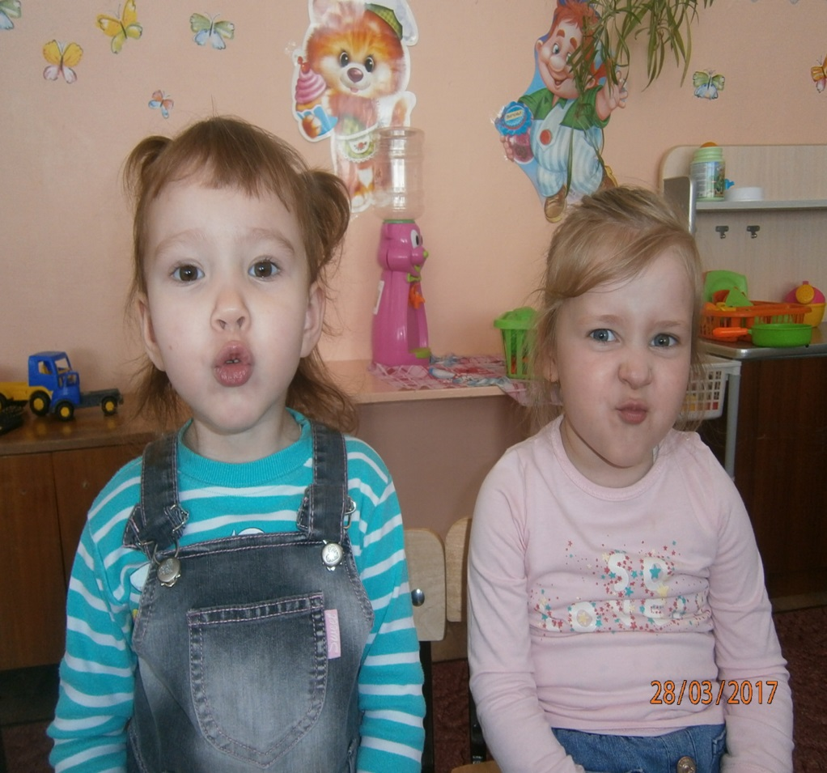
В процессе работы над выразительностью реплик персонажей я провожу подготовительные упражнения: артикуляционная гимнастика
«Шарик» «Слоник пьет»

Slide 5
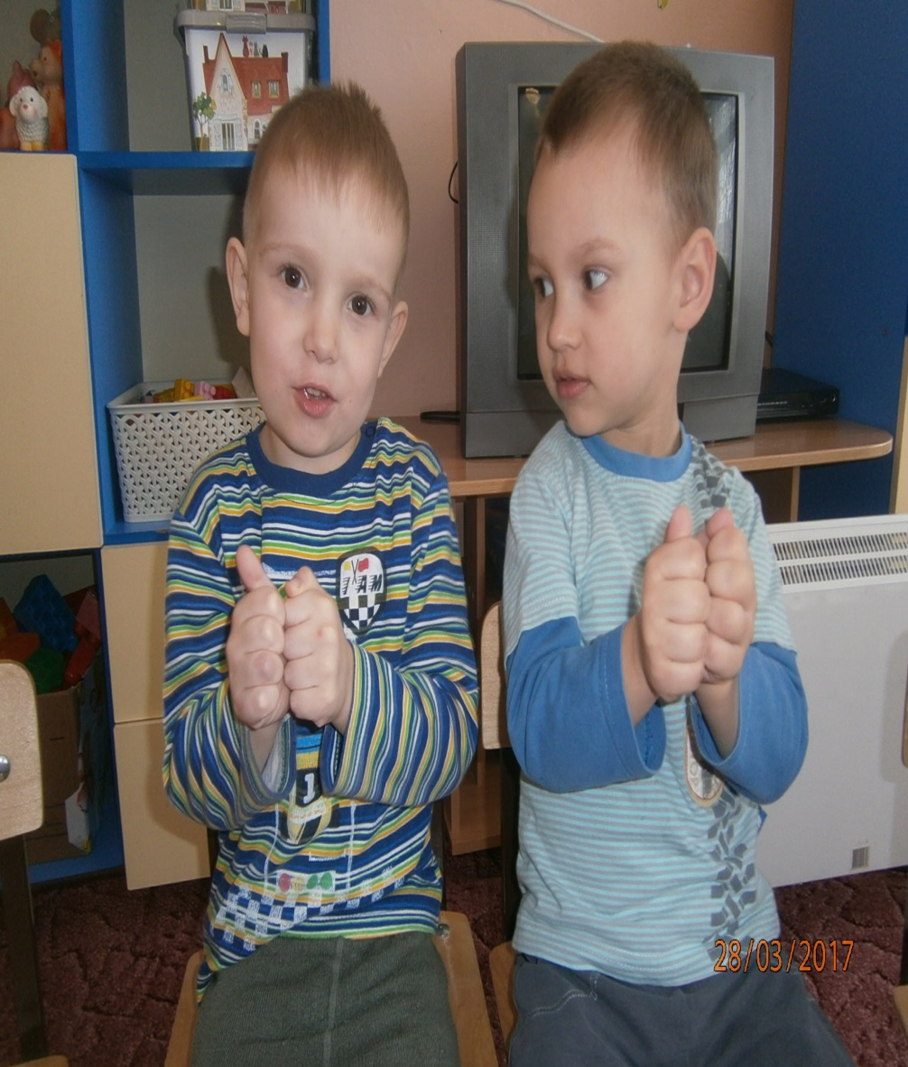
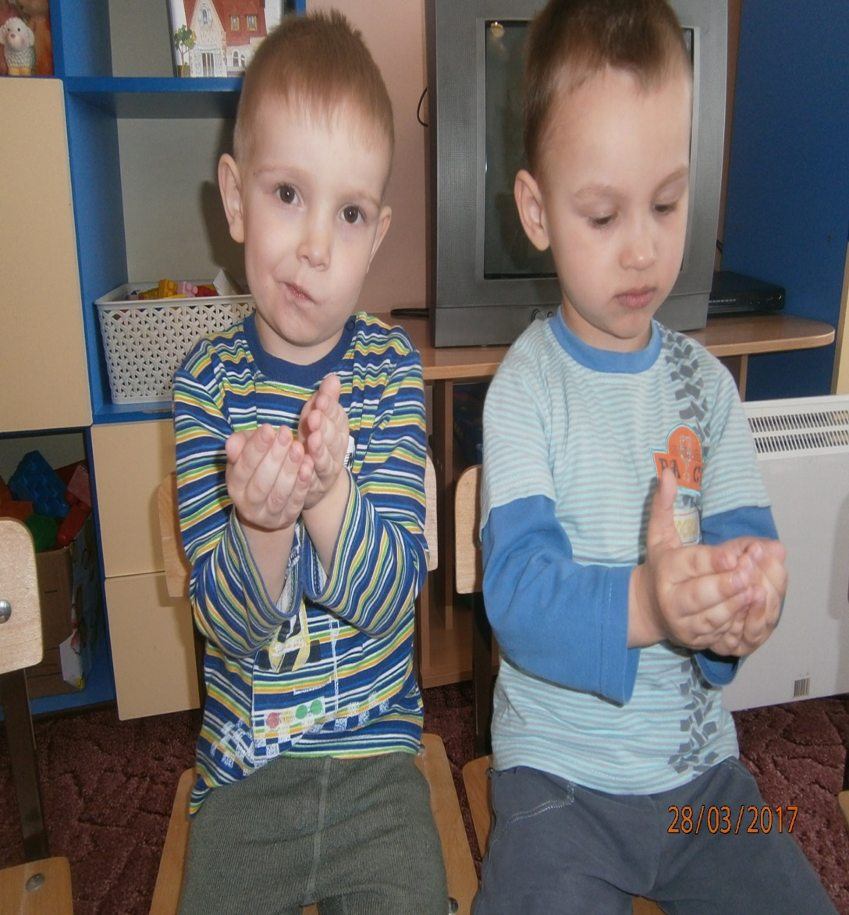
Пальчиковые игры: «Мы белье стирали…» «Лодочка»

Slide 6
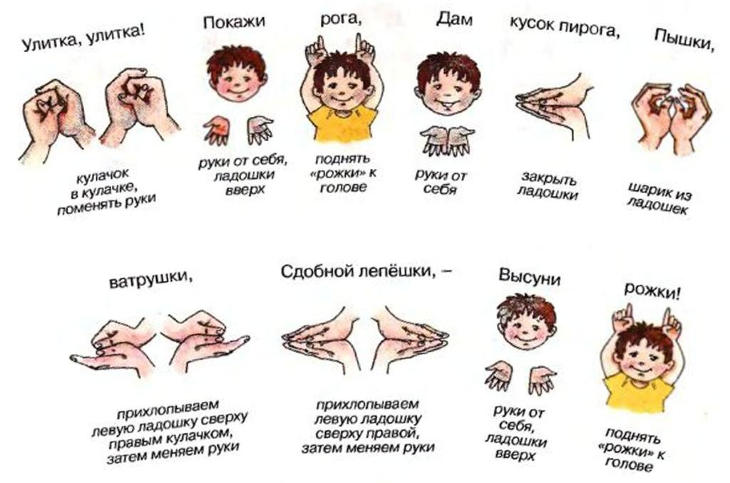
Логоритмические упражнения

Slide 7
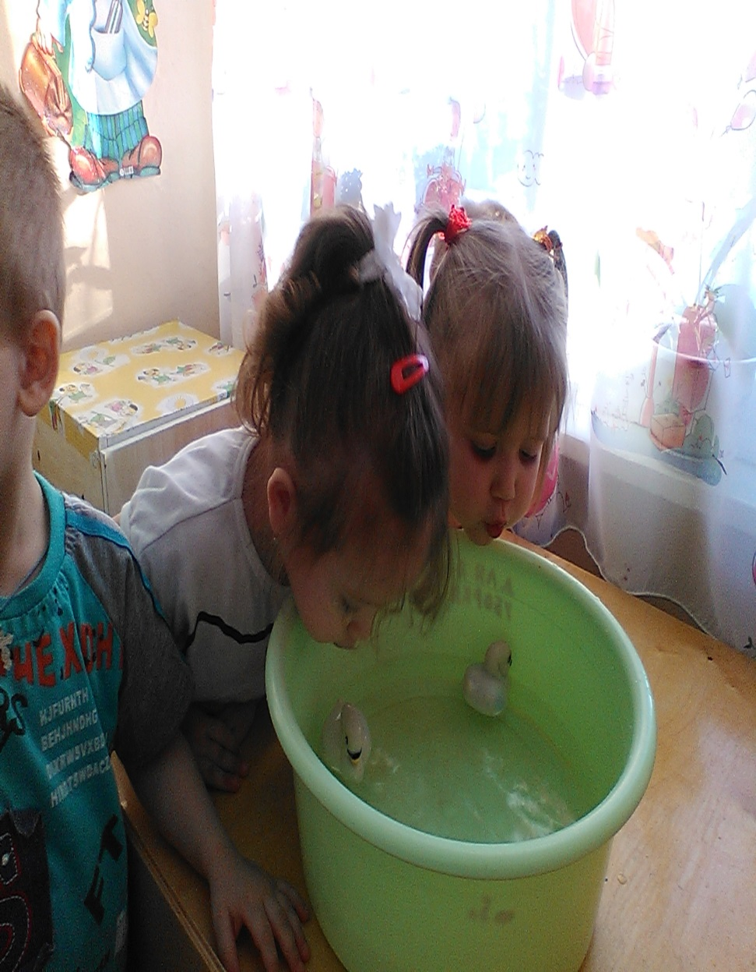
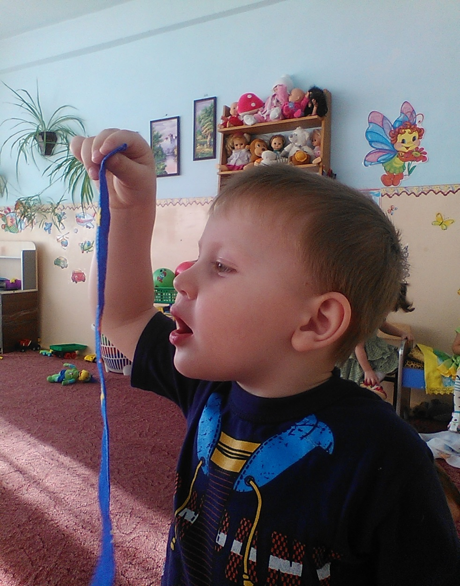
Упражнения на дыхание

Slide 8
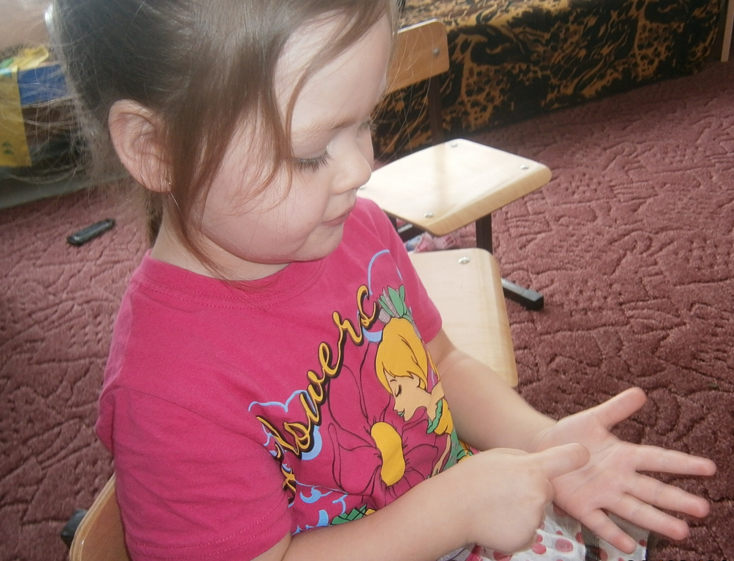
Обыгрыванием потешки и прибаутки. «Сорока-белобока», «Наши курочки с утра...», «Котик серенький», «Лады-лады-ладушки» и другие

Slide 9
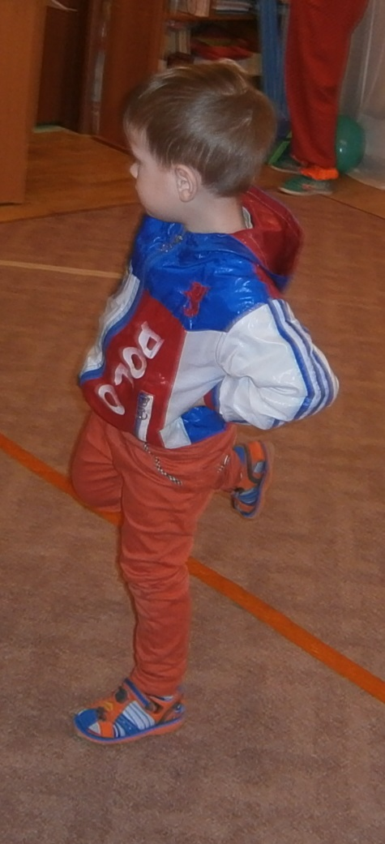
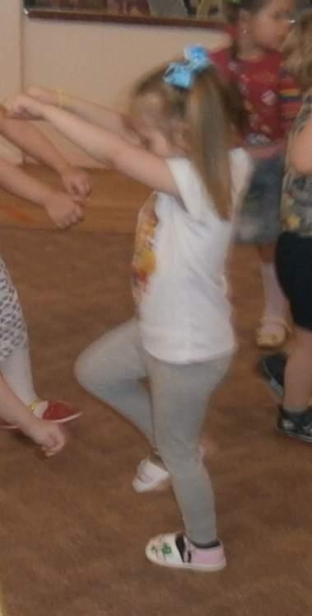
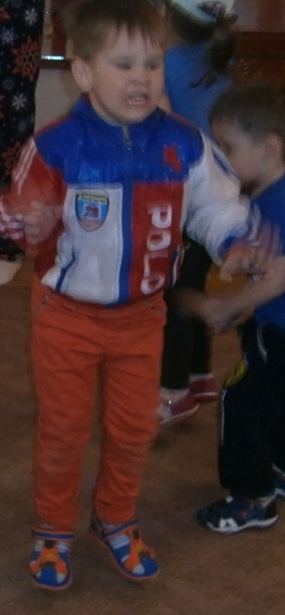
После отгадывания загадок о животных или о сказочных персонажах , дети имитируют голос отгаданного, а также их движения .

Slide 10
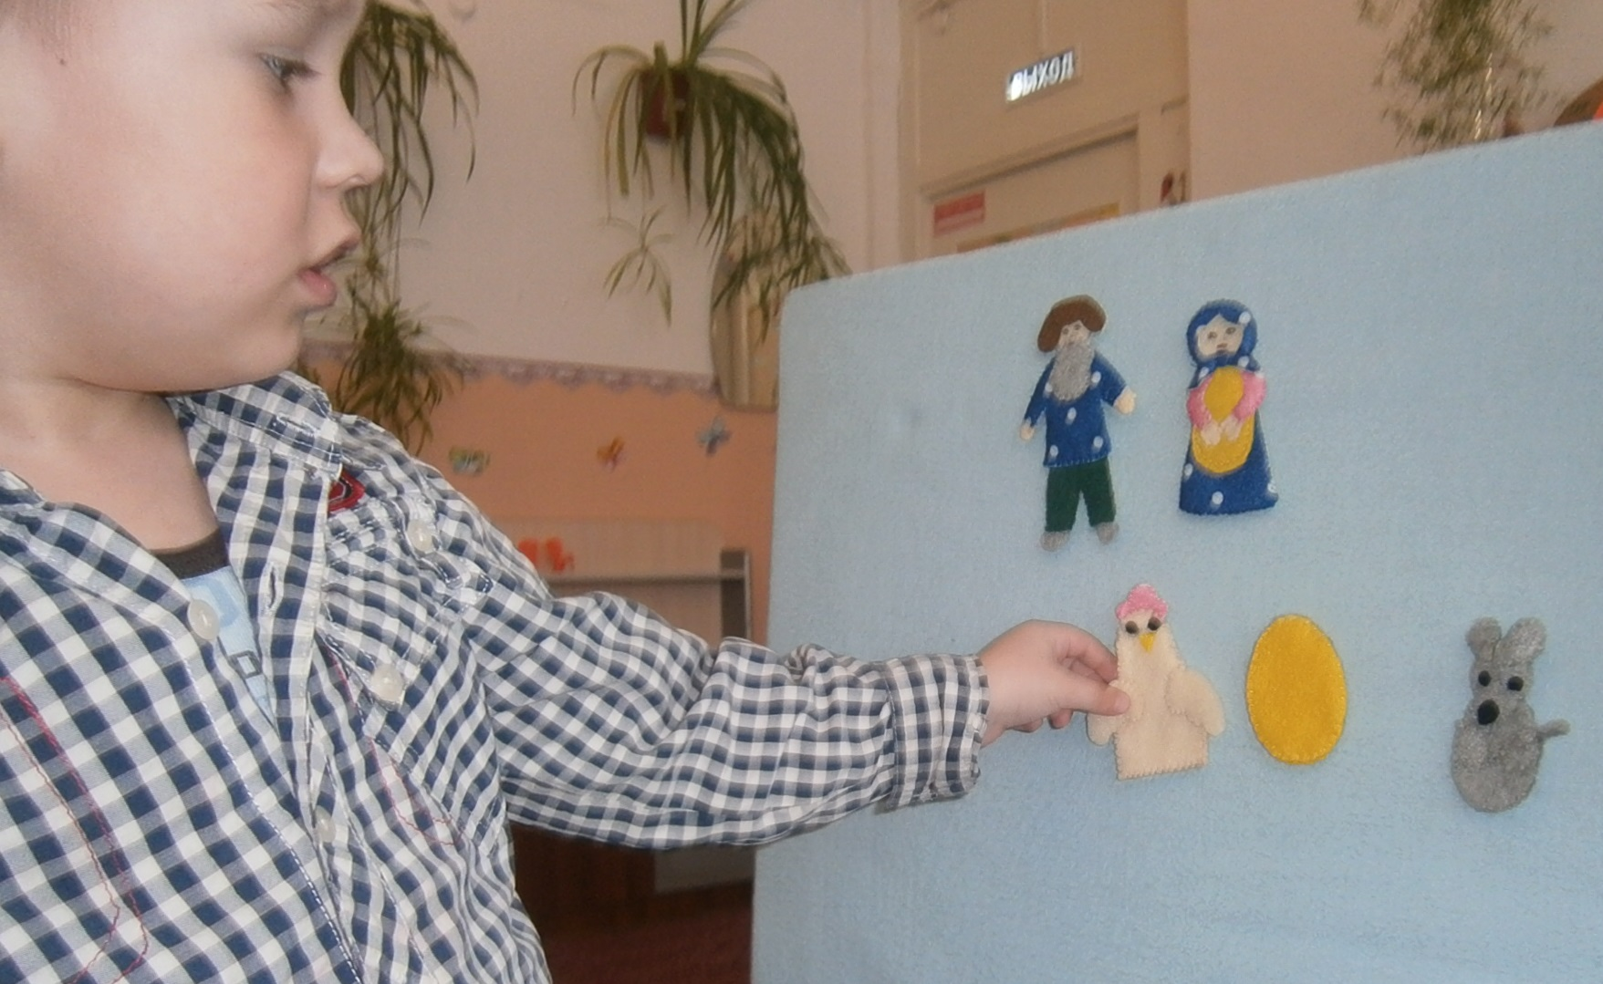
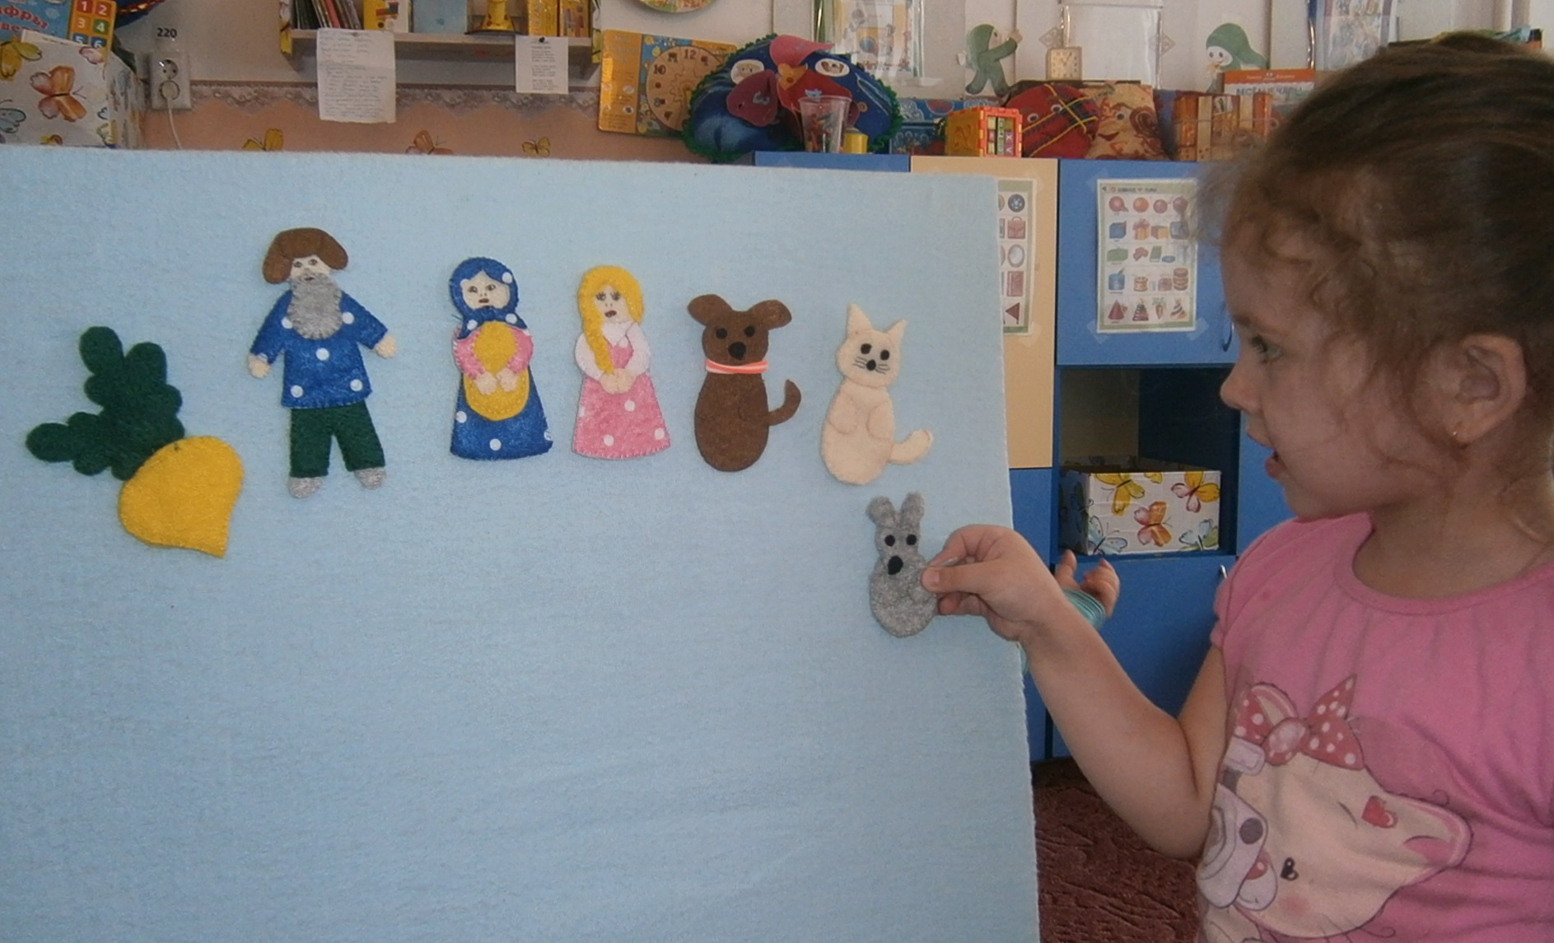
Учу детей разыгрывать знакомые сказки, используя игрушки, плоскостной, пальчиковый театр. Всё это помогает подготовить детей к активному участию в театрализованных играх.

Slide 11
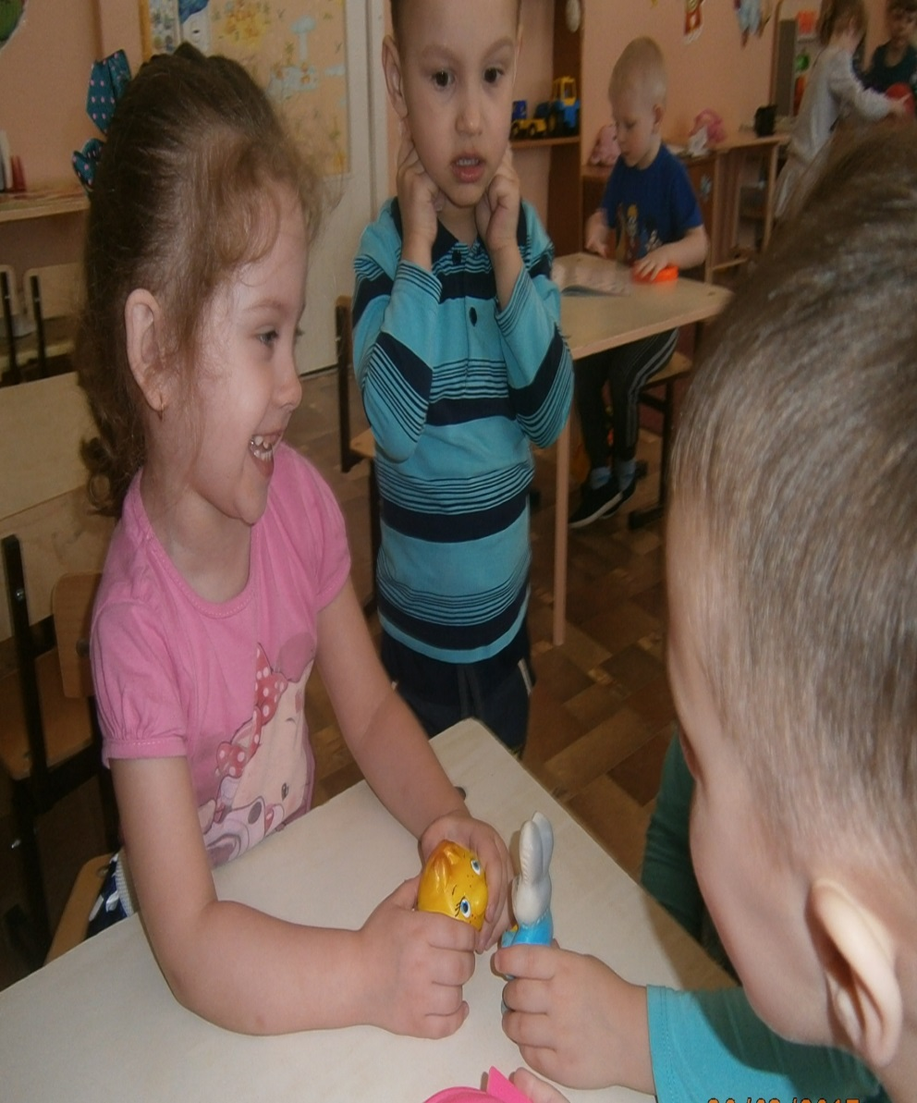

Slide 12
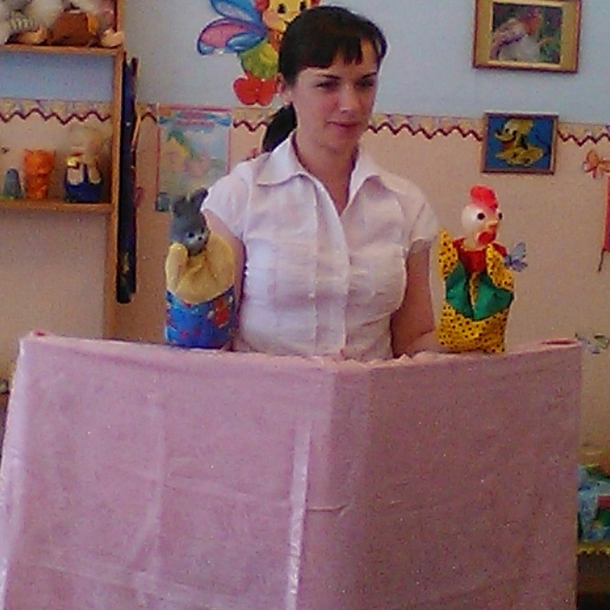

Slide 13
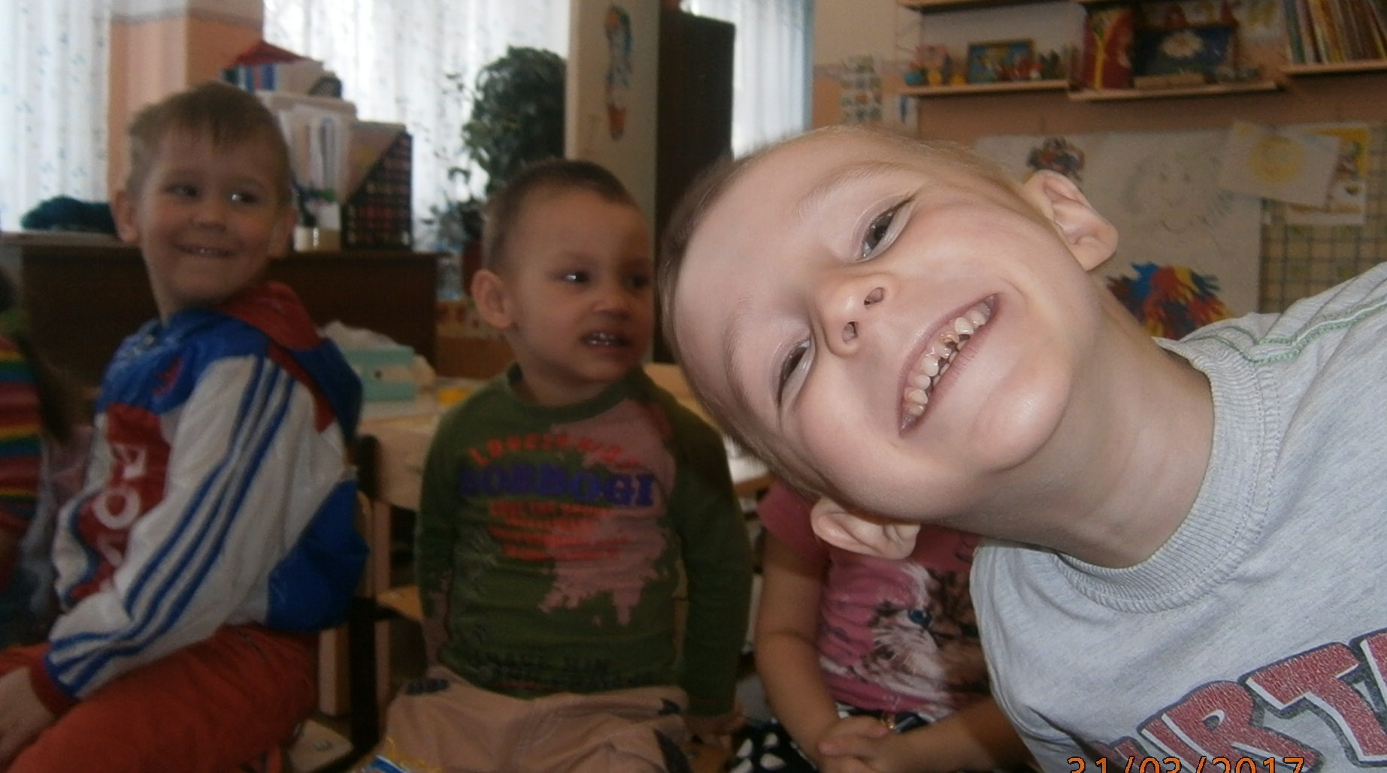
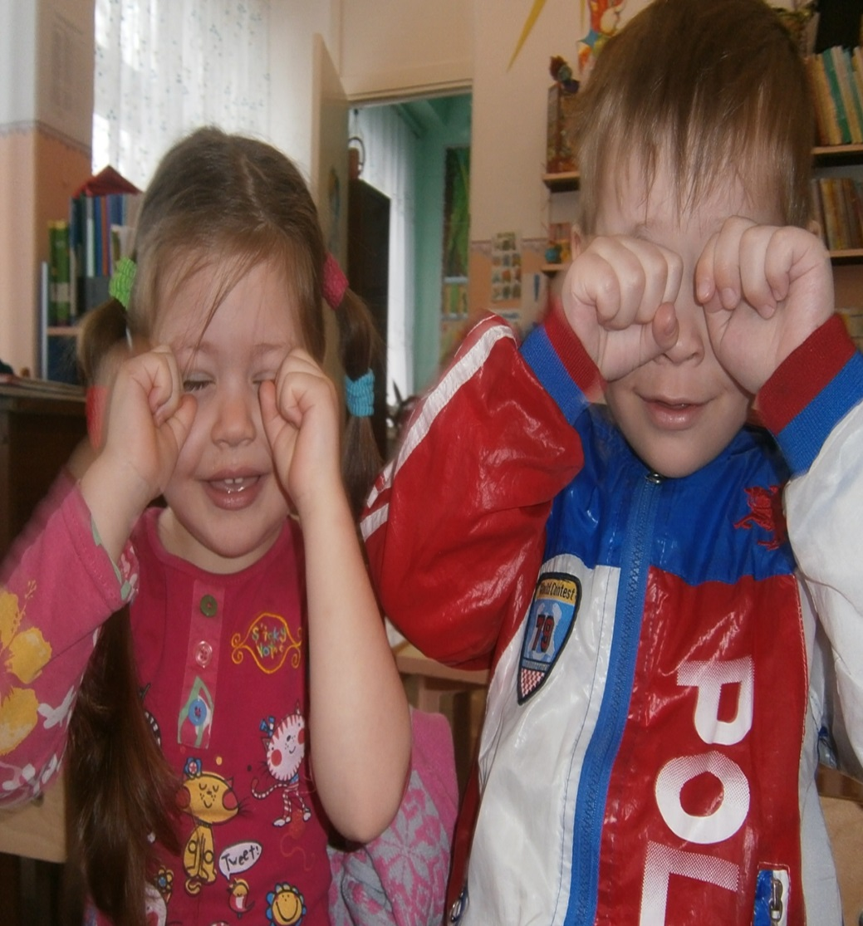
Учу детей пользоваться разнообразными выразительными средствами в их сочетании (речь, напев, мимика, пантомима, движения). Радуемся Грустим

Slide 14
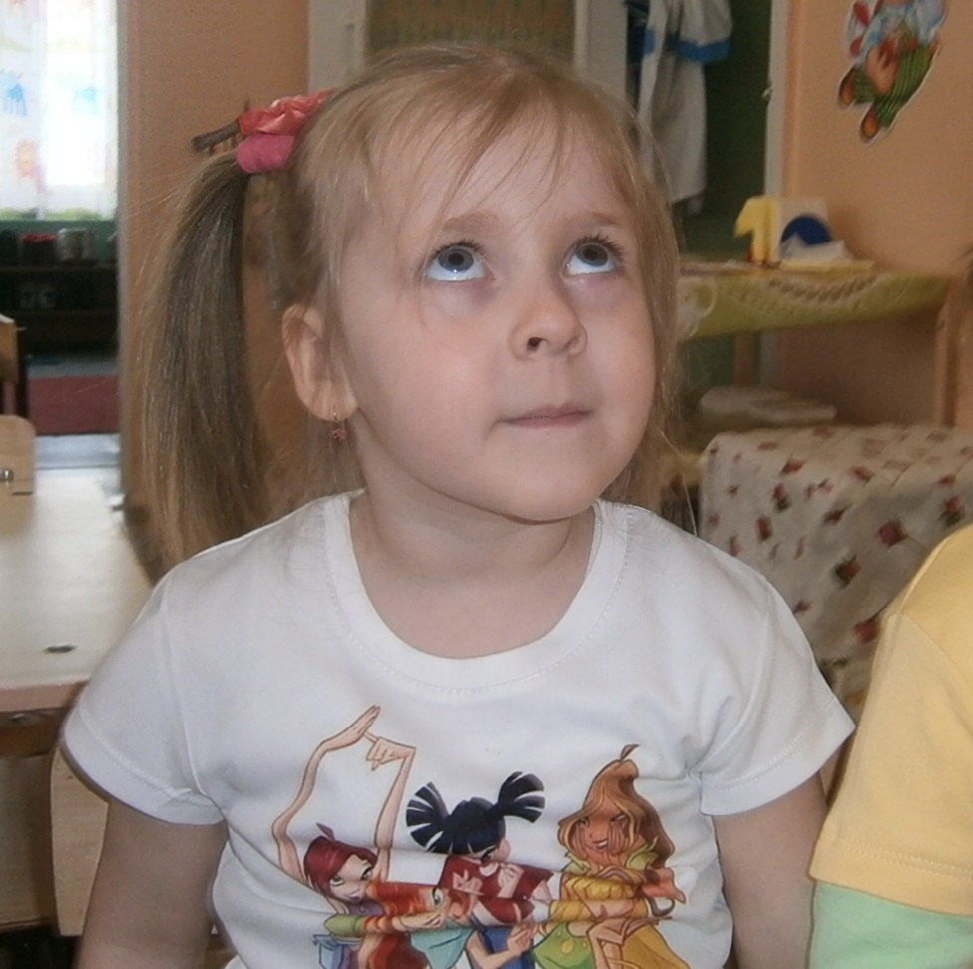
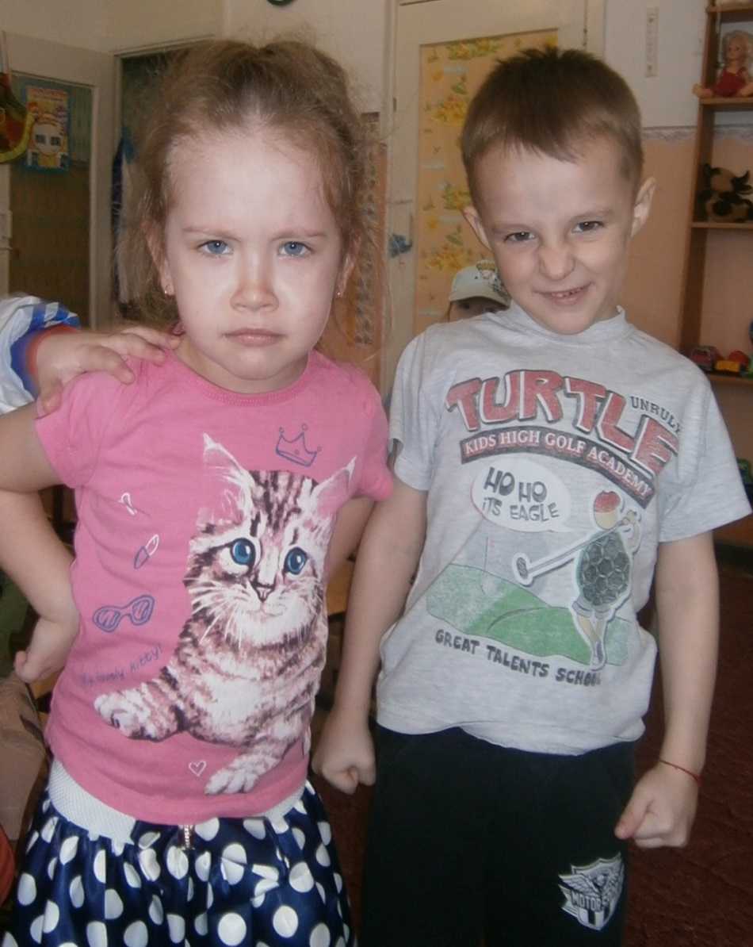
Думаем Злимся

Slide 15
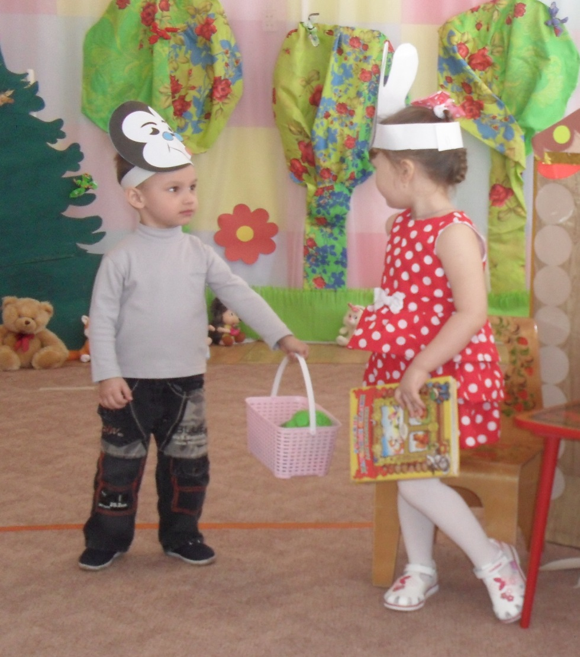
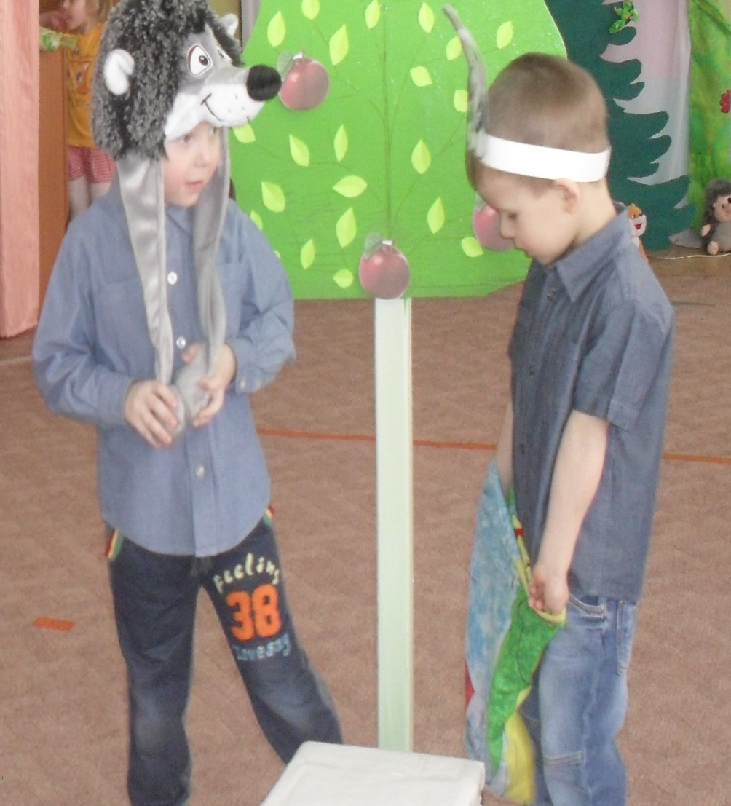
Новая роль, особенно диалог персонажей, ставит ребёнка перед необходимостью чётко, понятно изъясняться. У него улучшается диалогическая речь, её грамматический строй, ребёнок начинает активно пользоваться словарём, который, в свою очередь, тоже пополняется.

Slide 20
Работу по театрализованной деятельности я начала с младшей группы, где дети только начинали ходить в детский сад. Театрализованные игры помогли мне в работе по безболезненной адаптации детей. Я обыгрывала любую игрушку в группе или ту, которую принёс малыш. И видя, как она, его игрушка, пляшет, поёт, разговаривает, у ребёнка появлялась на лице улыбка, радость. Это отвлекало его, помогало легче привыкнуть к коллективу, побуждало к общению со мной и с детьми.

Slide 21
Спасибо за внимание!

